Slide 1
Tematsko ponavljanje
Nastavna tema: Suvremeno doba

Slide 2

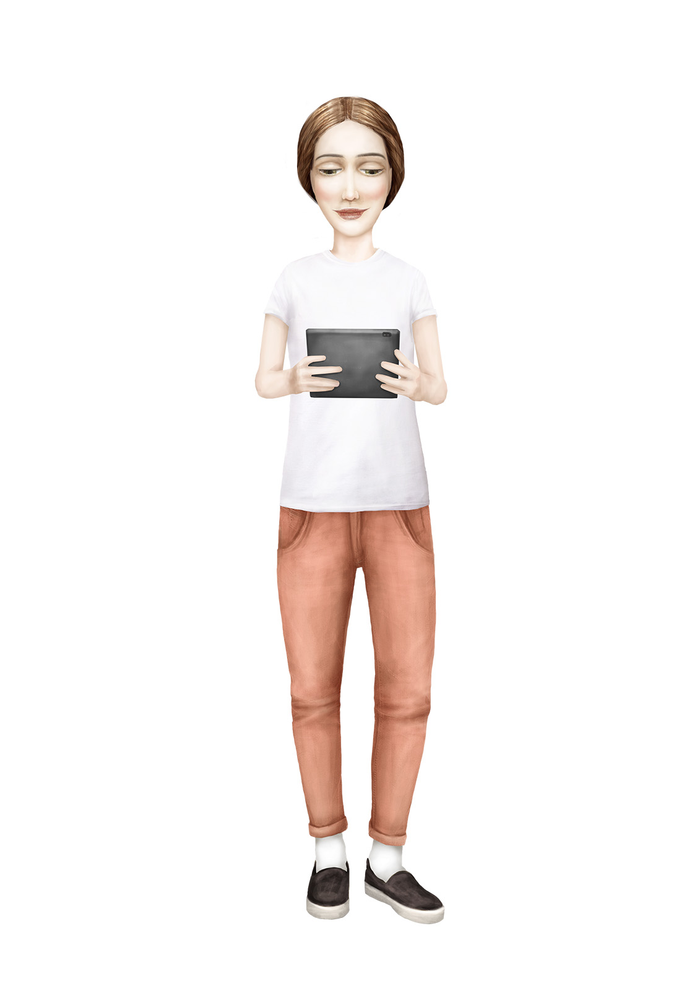
Rješavanjem kviza ponovi
gradivo o svijetu i Hrvatskoj nakon pada komunizma!

Slide 3
Što je tranzicija?

Slide 4
Koje su posljedice loše pretvorbe i privatizacije u Hrvatskoj?

Slide 5
Kronološki navedi hrvatske premijere u 21. stoljeću i za svakoga po jedno obilježje njegova mandata.
2000. – 2003. – Ivica Račan
?
?
?
?

Slide 6
Kronološki navedi predsjednike RH od samostalnosti.
Franjo Tuđman – 1990. – 1999.
?
?
?
?

Slide 7

Objasni značenje pristupanja Hrvatske Europskoj uniji.

Slide 8
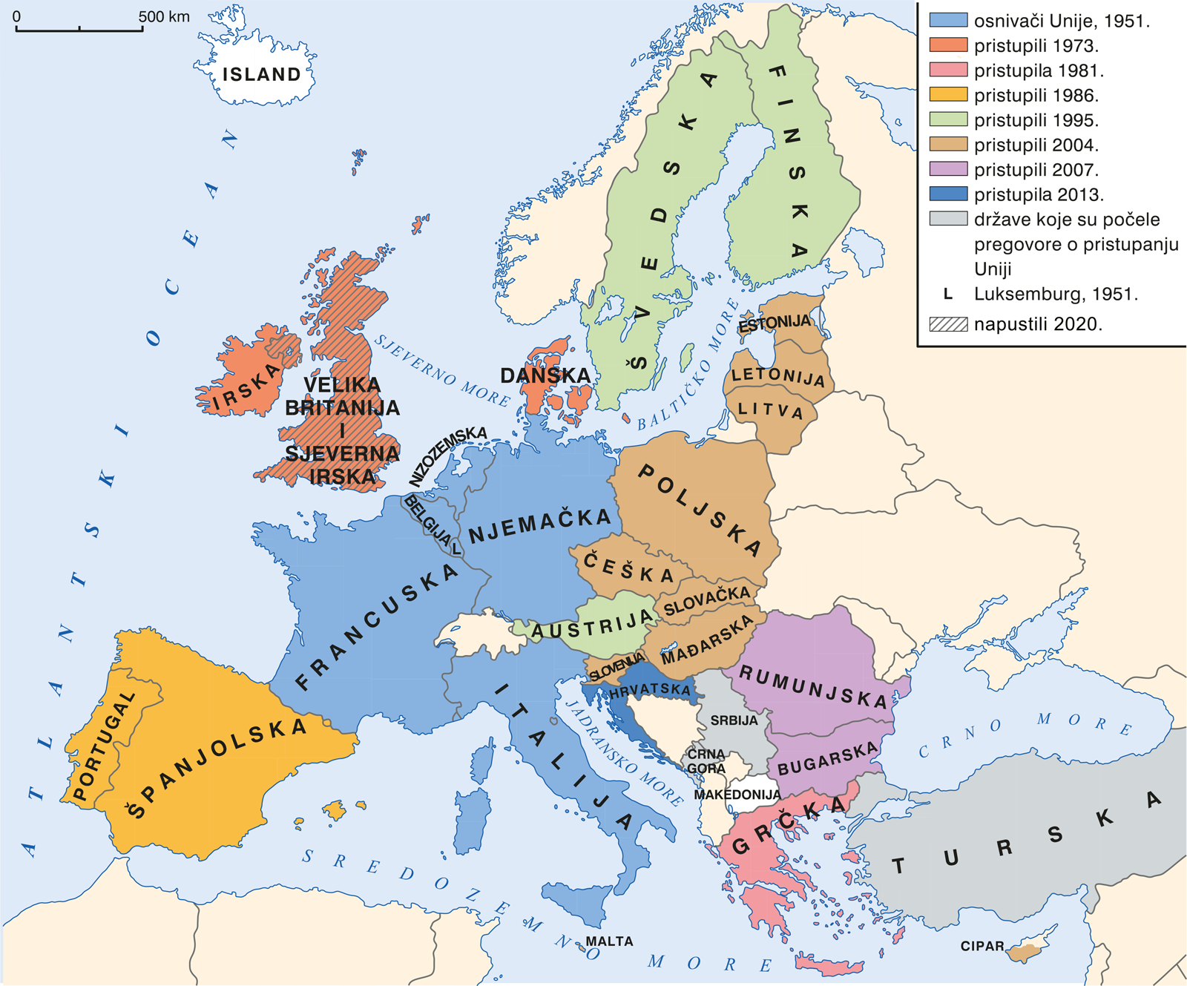
Radom u paru riješite
zadatke 1. i 2. u dijelu povijesni koncept – vrijeme i prostor (U/str. 207).

Slide 9
Rješavanjem kviza ponovi gradivo o znanosti, tehnologiji i medijima u suvremenom svijetu.

Slide 10
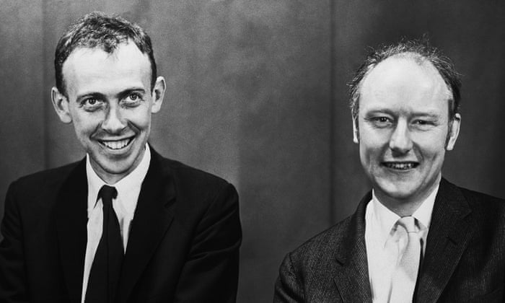
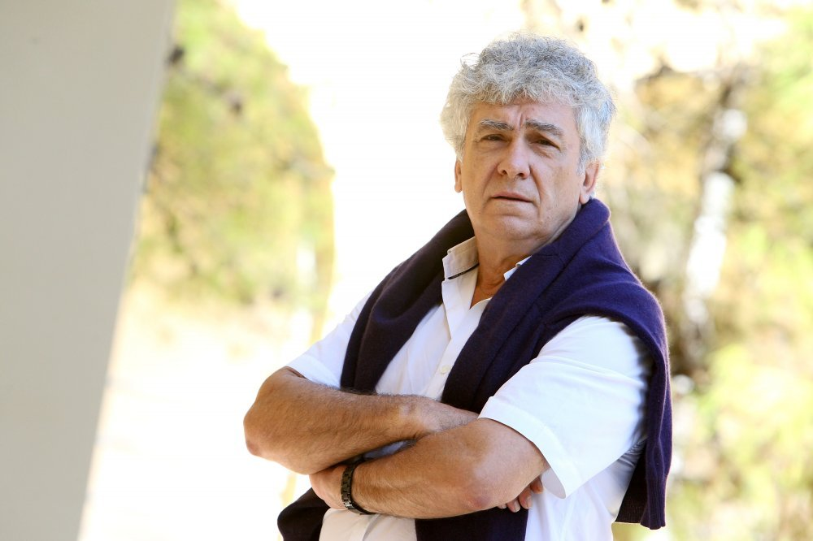
Što su otkrili James Watson
i Francis Crick, a što Miroslav Radman sa svojim znanstvenim timom?

Slide 11
Objasni značenje i opasnosti genetičkog inženjeringa.

Slide 12
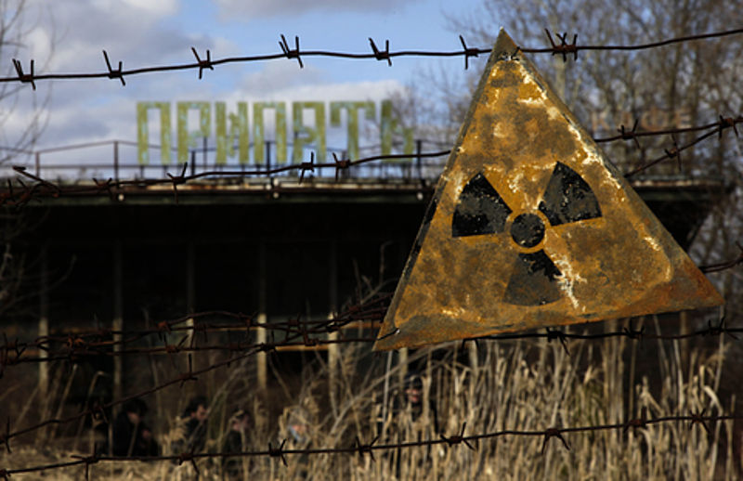
Što se dogodilo u Černobilu 1986. godine?
Koje su posljedice Černobilske katastrofe?

Slide 13
Objasni navedene pojmove.
POSTMODERNIZAM
PARODIJA

Slide 14
Opiši važnija ostvarenja u
hrvatskoj umjetnosti u drugoj polovici XX. i početkom XXI. stoljeća.

Slide 15
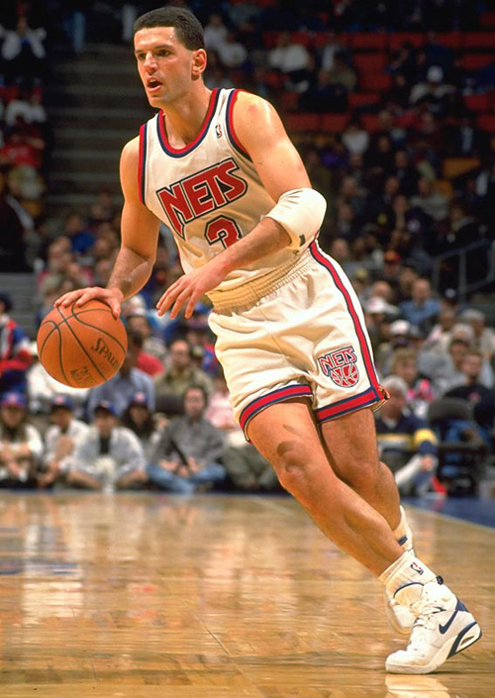
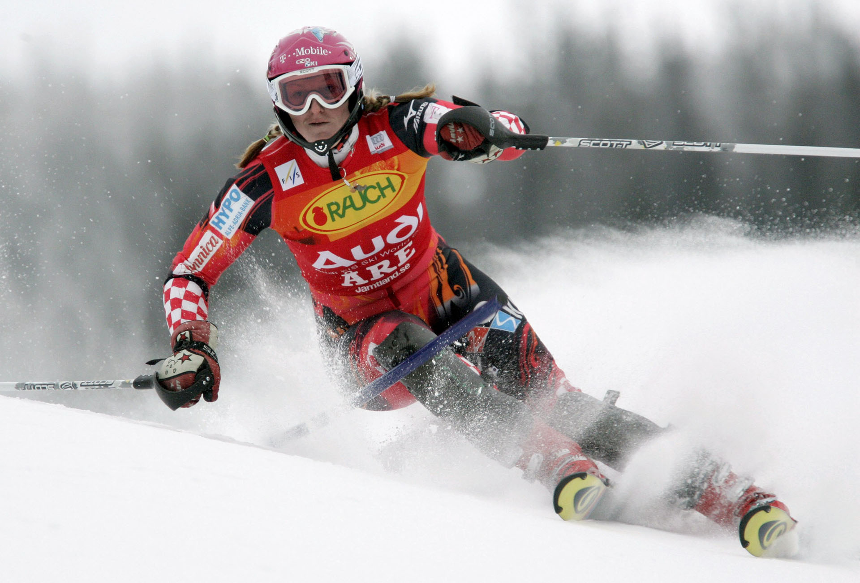
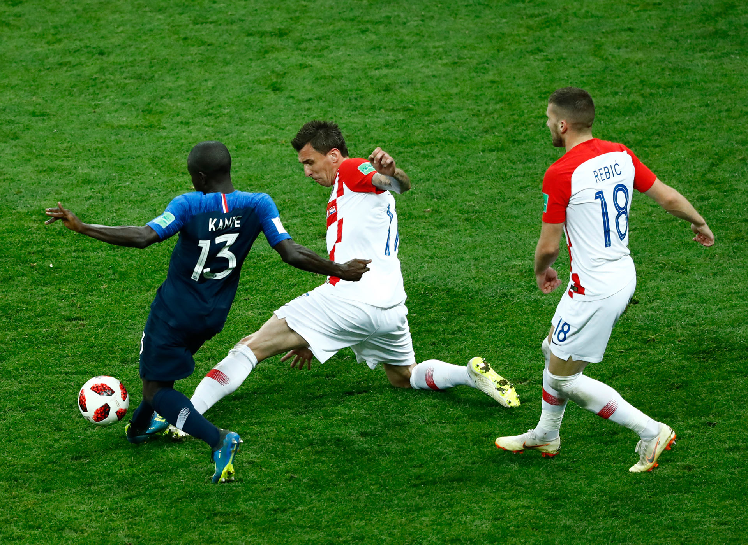
Opiši dostignuća u hrvatskom sportu u drugoj polovici XX. i početkom XXI. stoljeća.

